Slide 1


HOFFNUNG
LESEN/SCHAUEN/
HÖREN/SCHREIBEN/HANDELN
www.planetpulse.eu
2024 - 2026
Dokumentname
Von
Partnername

Slide 2

INHALT
01
Einführung
02
Lesen
03
Schauen
04
Hören
05
Selbst ausprobieren
06
Wichtigste Erkenntnis

Slide 3
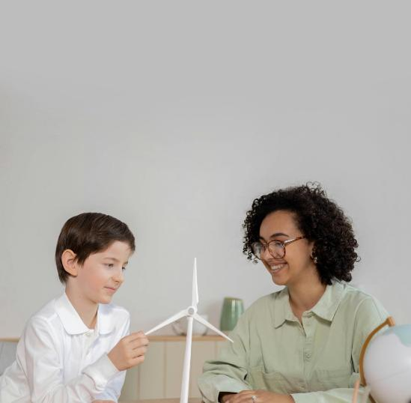
01
Einführung
Hoffnung bedeutet nicht, sich etwas vorzumachen oder den Ernst des Klimawandels zu ignorieren.
Es ist eine Haltung, die sagt: Veränderung ist möglich, und unser Handeln zählt. Wenn junge Menschen sehen, dass Lösungen bereits funktionieren, und Geschichten von Resilienz hören, schöpfen sie neue Energie, um weiterzumachen. Dieses Toolkit soll dir Gründe geben, an eine bessere Zukunft zu glauben — durch Bücher, Geschichten, Vorträge und Podcasts, die zeigen, wie Hoffnung echtes Handeln antreiben kann.

Slide 4

02
Lesen
Buch – Saving Us von Katharine Hayhoe
Katharine Hayhoe, Klimawissenschaftlerin und Kommunikatorin, erklärt, warum Gespräche ein wirkungsvolles Werkzeug für Klimaschutz sind. Ihr Buch ist voller echter Geschichten, die zeigen, wie das Teilen von Werten und persönlichen Erfahrungen Raum für Hoffnung schaffen kann.
Link
Artikel – Nurturing Hope Amidst Climate Change (Oxfam Irland)
Diese Geschichte begleitet eine Landwirtin, die verheerende Ernteausfälle erlebt hat, sich aber mit Unterstützung von Organisationen und ihrer Gemeinschaft auf den Wiederaufbau konzentriert. Das erinnert daran, dass Hoffnung oft aus Zusammenarbeit und gemeinsamem Einsatz entsteht.
Link
Buch – A Short, Hopeful Guide to Climate Change von Oisín McGann
Dieses Buch richtet sich an ein jüngeres Publikum und erklärt den Klimawandel auf einfache, ansprechende Weise. Im Mittelpunkt stehen Lösungen und die Botschaft, dass es eine Zukunft gibt, für die es sich zu kämpfen lohnt.
Link

Slide 5

03
Schauen
TED Talk – The Case for Optimism on Climate Change von Al Gore
Al Gore zeigt, warum Optimismus entscheidend ist — die Technologien und Lösungen existieren bereits, und es gibt schon Fortschritte. Ein gutes Beispiel dafür, dass Hoffnung auf echten Belegen beruht.
Link
Podiumsdiskussion – Not Too Late: Changing the Climate Story from Despair to Possibility (C-SPAN)
Ein Gespräch mit Aktivist:innen und Denker:innen über einen Wandel in der Klima-Erzählung. Voller motivierender Geschichten, die Möglichkeiten statt Verzweiflung aufzeigen.
Link
TED Talk – Jane Goodall: What Separates Us From the Apes
Jane Goodall reflektiert über menschliches Einfühlungsvermögen, Resilienz und warum sie trotz globaler Herausforderungen hoffnungsvoll bleibt. Ihre Sichtweise ist beruhigend und zugleich motivierend.
Link

Slide 6
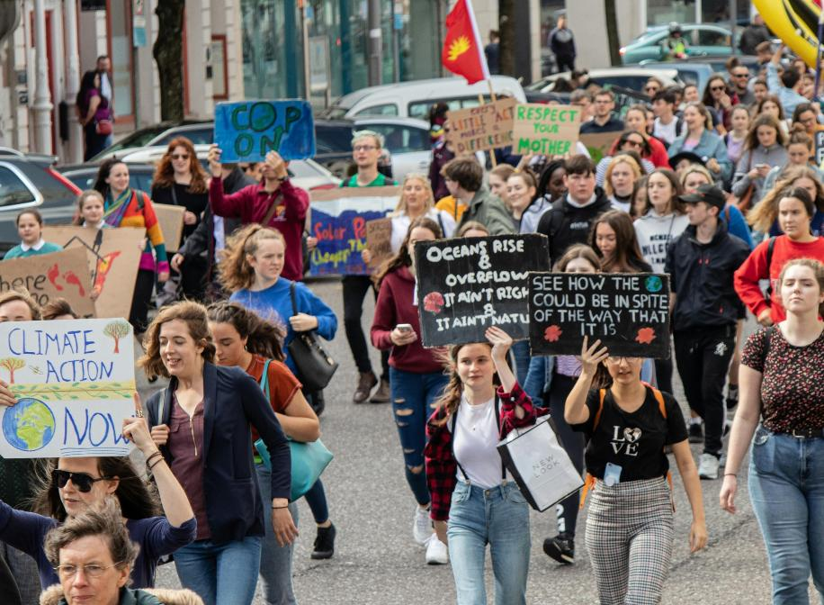
04
Hören
Podcast – How to Save a Planet
(Spotify, archiviert)
Obwohl der Podcast 2022 endete, sind die Episoden weiterhin frisch und unterhaltsam. Sie konzentrieren sich auf Lösungen — von Rewilding bis Energiewende — und gehören damit zu den hoffnungsvollsten Klima-Podcasts überhaupt.
Link
Podcast – Outrage + Optimism
Moderiert von Christiana Figueres und Kolleg:innen, verbindet dieser Podcast Ehrlichkeit über die Klimakrise mit Gründen zur Hoffnung. Sie interviewen Führungspersönlichkeiten und Aktivist:innen, die beweisen, dass Fortschritt möglich ist.
Link
Podcast – The Yikes Podcast
Eine jugendfreundliche Sendung über Klima, Politik und Kultur. Trotz des Namens setzt sie auf Hoffnung und zeigt, wie junge Menschen zu starken Veränderungsträger:innen werden können.
Link
Podcast – Mothers of Invention
Moderiert von Mary Robinson (ehemalige Präsidentin Irlands) und Maeve Higgins, stellt dieser Podcast Frauen vor, die weltweit Klimalösungen anführen. Voller inspirierender, hoffnungsvoller Geschichten.
Link

Slide 7

05
Selbst ausprobieren
SCHREIBEN:
Schreibe drei hoffnungsvolle Klimageschichten auf, die du in letzter Zeit gelesen oder gehört hast (z. B. über erneuerbare Energien, Jugendaktivismus oder lokale Gemeinschaftsprojekte). Überlege, welche Gefühle sie bei dir auslösen.
DISKUTIEREN:
Tauscht euch zu zweit oder in Kleingruppen aus: Wann hast du dich zuletzt hoffnungsvoll in Bezug auf das Klima gefühlt? Was hat dieses Gefühl ausgelöst? Beobachtet, wie sich Hoffnung verbreitet, wenn Geschichten geteilt werden.
HANDELN:
Wähle eine hoffnungsvolle Geschichte aus diesem Toolkit aus und erzähle sie weiter — in sozialen Medien, im Unterricht oder einer Freundin oder einem Freund. Hoffnung wird stärker, wenn man sie weitergibt.

Slide 8

Wichtigste Erkenntnis
Hoffnung bedeutet nicht, die Herausforderungen zu ignorieren. Es bedeutet, Lösungen anzuerkennen, Fortschritte zu feiern und daran zu glauben, dass Veränderung möglich ist, wenn wir gemeinsam handeln. Indem junge Menschen Geschichten von Resilienz und Erfolg lesen, schauen und hören, können sie eine hoffnungsvolle Haltung entwickeln, die Handeln antreibt und die Klimabewegung lebendig hält.
Reflektieren und handeln
Erinnere dich an einen Klimafortschritt, den du dieses Jahr erlebt hast. Wie verändert der Fokus auf das, was funktioniert, dein Gefühl beim Handeln?

